Slide 1
히어로그
2021180001 강민서

Slide 2
목차
컨셉
게임 진행 흐름
개발 일정
세부 내용

Slide 3
게임 컨셉
메이플 스토리 기반 - 컨트롤적 요소와 성장
횡스크롤 RPG
로그라이크 - 랜덤성

Slide 4
게임 진행 흐름
전투
성장
돌파

Slide 5
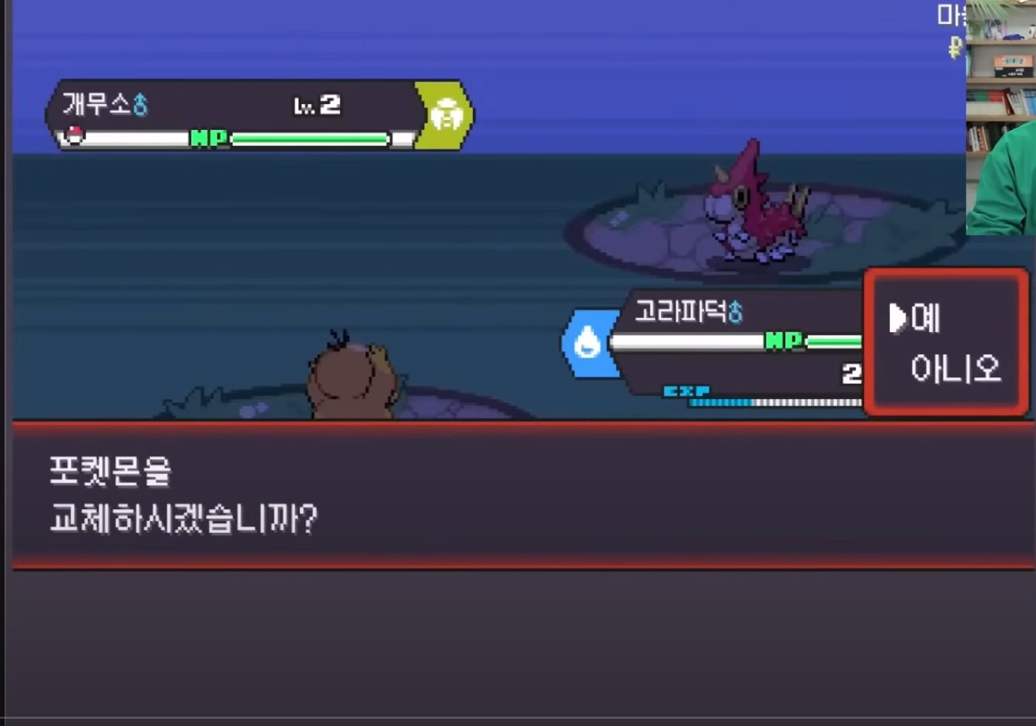
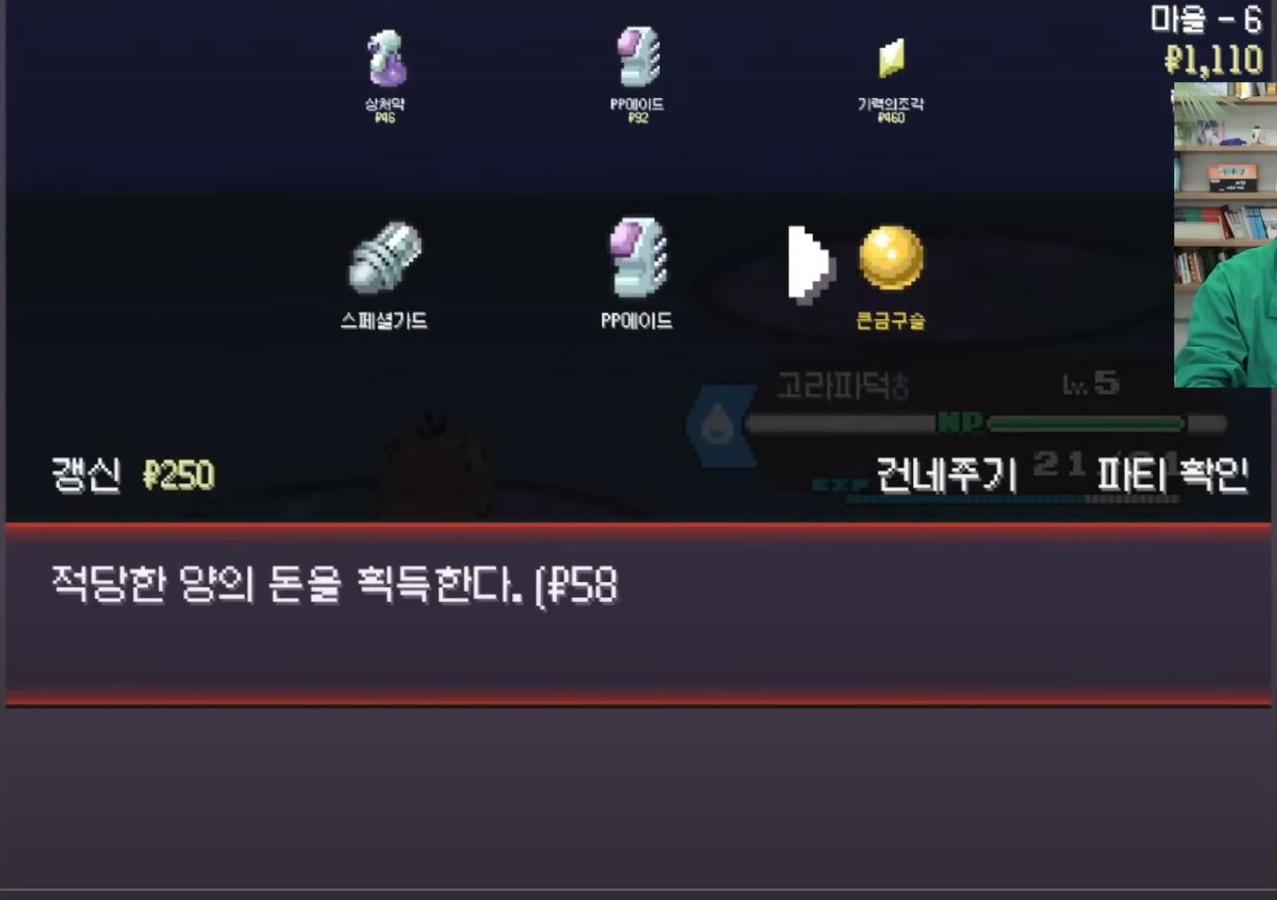
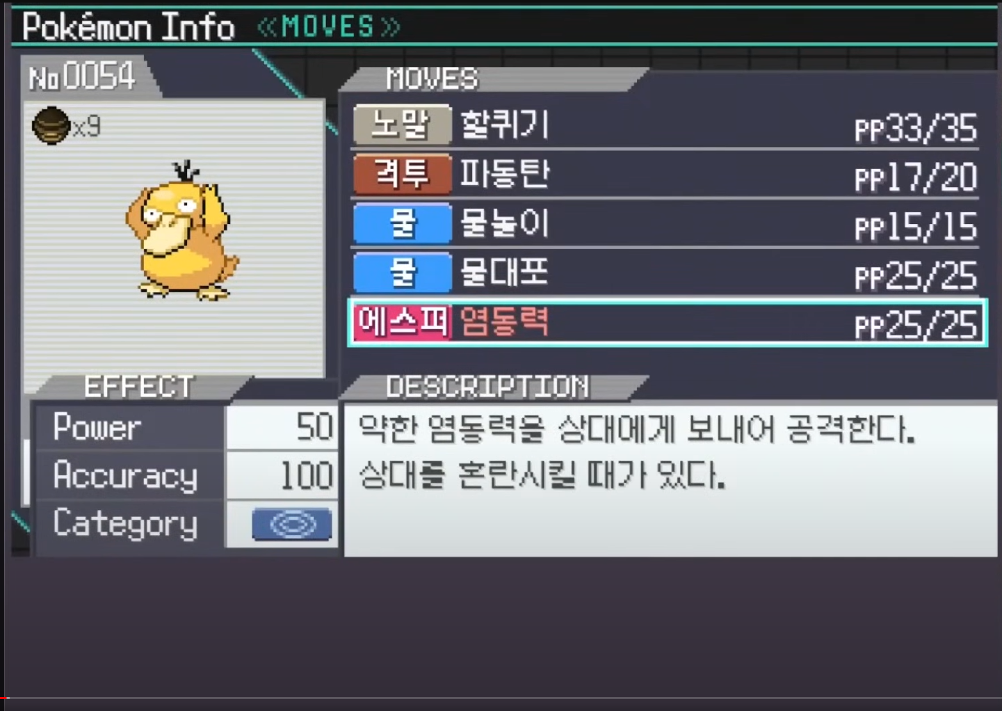
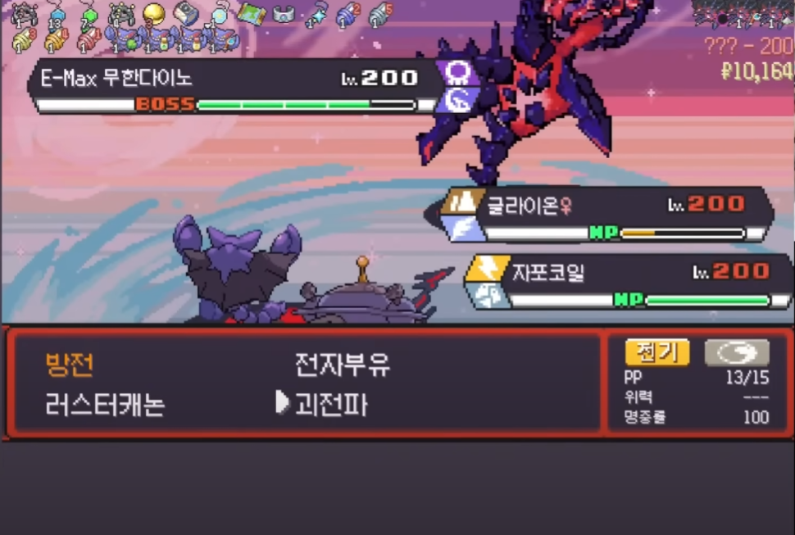
게임 진행 흐름

Slide 6
게임 진행 흐름
전투
보상
강화 효과
선택
아이템 판매
아이템 구매
보스 격파
다음 단계
전투 페이즈
성장 페이즈
돌파 페이즈

Slide 7
개발 일정
날짜 | 주 목표 | 상세 내용
1주차 (10.14~10.20) | 데이터 추출 및 스프라이트 정리 | 메이플스토리에서 데이터 추출 및 이펙트, 캐릭터, 몬스터의 스프라이트 정리 – 완
2주차 (10.21~10.27) | 플레이어 캐릭터 및 기본 ui구현 | 플레이어 클래스 구현 및 외형, 스킬, 이펙트 적용 – 모션만 완
3주차 (10.28~11.04) | 전투페이즈 몬스터 구현 | 몬스터 클래스 구현, 행동패턴 설정 – 완
4주차 (11.05~11.11) | 전투 스테이지 구현 | 전투 스테이지 제작 및 몬스터와 플레이어 배치 - 완
5주차 (11.12~11.18) | 상점 스테이지 구현 | 상점, 강화 ui 제작
6주차 (11.19~11.25) | 보스 몬스터 기초 생성 | 보스몬스터 클래스 제작, 외형, 이펙트 적용
7주차 (11.26~12.02) | 보스 몬스터 구현 및 배치 | 보스 행동패턴 설정, 전투 스테이지에 배치
8주차 (12.03~12.09) | 추가작업 | 앞의 작업들 중 일정이 밀리거나 부족한 부분 다듬기

Slide 8
주요 변경 사항
-전투 구성
-강화 시스템

Slide 9
개발 일정
기존 목표 | 개발 정도 | 변경된 내용
데이터 추출 및 스프라이트 정리 | 완료(100%) | 변경사항 없음
플레이어 캐릭터 및 기본 ui구현 | 플레이어 캐릭터 구현 완료 세부사항(스펙등)은 X | Ui작업 순서 변경
전투페이즈 몬스터 구현 | 몬스터 상태, 행동패턴 완료 | 일반몬스터 – 보스몬스터 통합 상점이 아닌 카드 선택으로 변경
전투 스테이지 구현 | 전투 스테이지 기본 틀 완성 세부 스테이지 제작중
상점 스테이지 구현 | 내용변경
보스 몬스터 기초 생성 | 몬스터(마노, 머쉬맘)완료(50%) | 잔여 보스몬스터, 카드 선택 모드 제작
보스 몬스터 구현 및 배치 | X | UI작업
추가작업 | X | 변경사항 없음

Slide 10
개발 일정(평균 63% 완료)
기존 목표 | 개발 정도 | 변경된 내용
데이터 추출 및 스프라이트 정리 | 완료(100%) | 변경사항 없음 - 완
플레이어 캐릭터 및 기본 ui구현 | 플레이어 캐릭터 기본 구현 완료 추가스킬 구현 예정(80%) | Ui작업 순서 변경 - 완
전투페이즈 몬스터 구현 | 몬스터 상태, 행동패턴 완료(100%) | 일반몬스터 – 보스몬스터 통합 상점이 아닌 카드 선택으로 변경 - 완
전투 스테이지 구현 | 전투 스테이지 기본 틀 완성 세부 스테이지 제작중(50%)
상점 스테이지 구현 | 내용변경(0%)
보스 몬스터 기초 생성 | 몬스터(마노, 머쉬맘)완료(50%) | 잔여 보스몬스터, 카드 선택 모드 제작 - 완
보스 몬스터 구현 및 배치 | X | UI작업 – 완
추가작업 | X | 변경사항 없음 - 완

Slide 11
개발 일정(평균 74.45% 완료)
기존 목표 | 변경된 내용 | 개발 정도
데이터 추출 및 스프라이트 정리 | 변경사항 없음 | 완료(100%)
플레이어 캐릭터 및 기본 ui구현 | Ui작업 순서 변경 | 플레이어 구현완료, 강화에 따른 스킬 강화는 구현X(80%)
전투페이즈 몬스터 구현 | 일반몬스터 – 보스몬스터 통합 상점이 아닌 카드 선택으로 변경 | 기존 일반-보스몬스터 (6마리)에서 보스몬스터(4)마리로 감소 66.67%
전투 스테이지 구현
상점 스테이지 구현
보스 몬스터 기초 생성 | 잔여 보스몬스터, 카드 선택 모드 제작 | 상점-> 능력치 카드 선택으로 변경 기존 계획대비 완료 (50%)
보스 몬스터 구현 및 배치 | UI작업 | 플레이어 hp, mp등 상태창 구현 완료, 보스 ui는 미완(80%)
추가작업 | 사운드, 밸런스 | 스킬 사운드2종을 찾지 못함 나머지는 완료(70%)

Slide 12
느낀점?
기획할 때 견적을 어느정도 내보자…

